Slide 1
第2课时 等差数列的性质

Slide 2
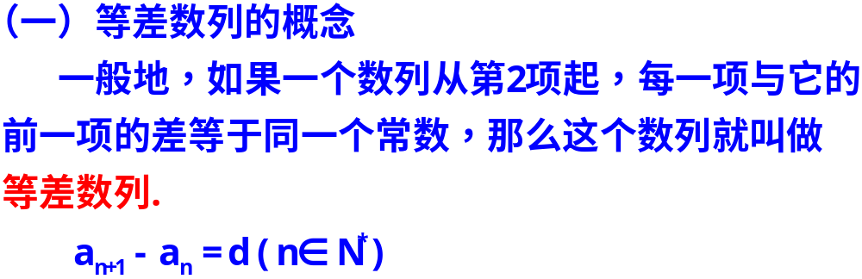
复习回顾

Slide 3

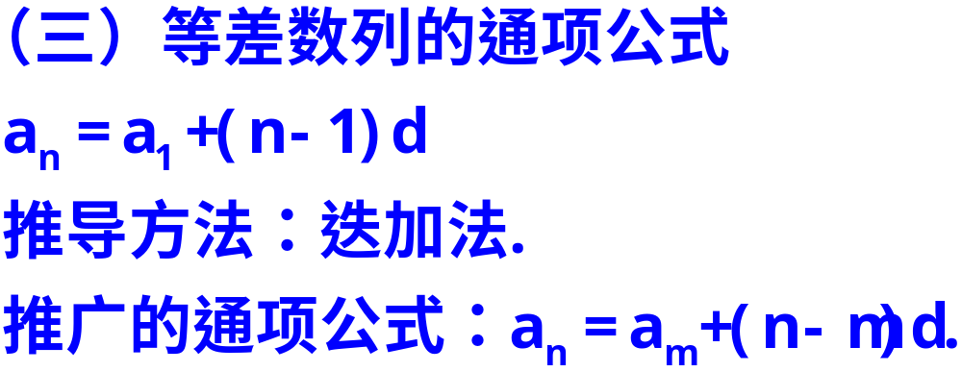

Slide 4

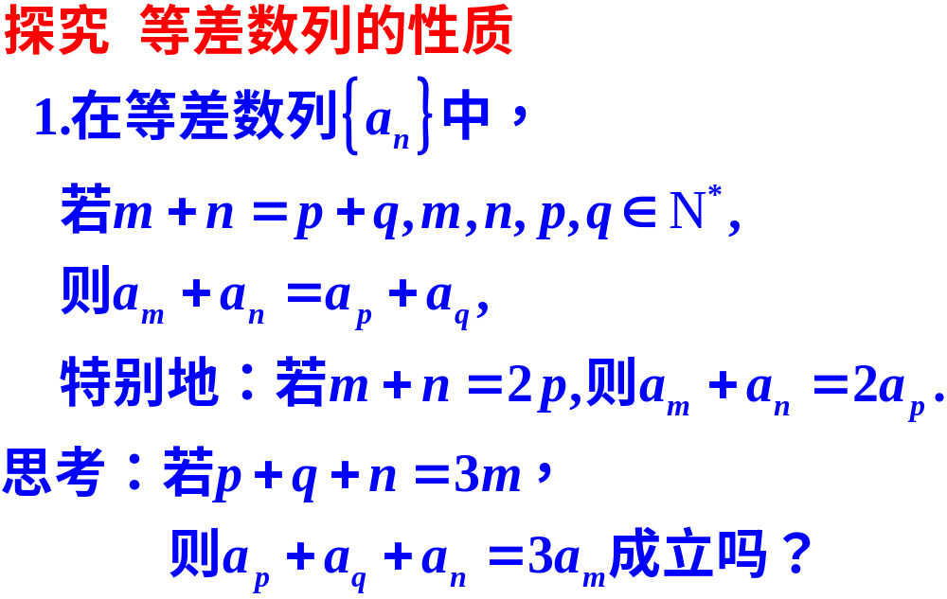
答：成立

Slide 5
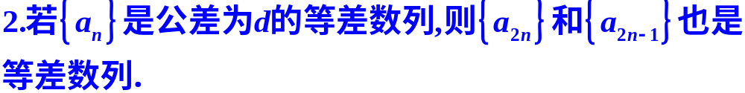
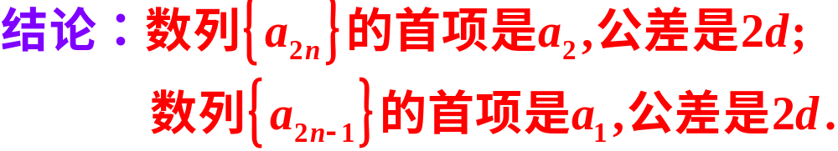
思考：在上述两个数列中，首项和公差各是多少？

Slide 6
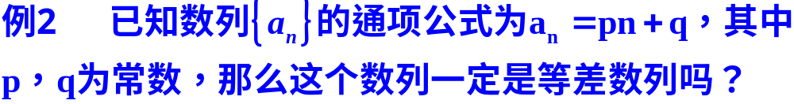

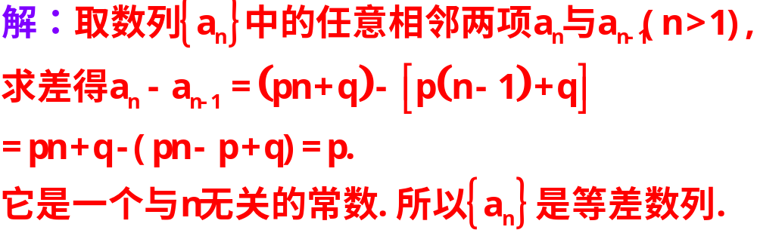

Slide 7
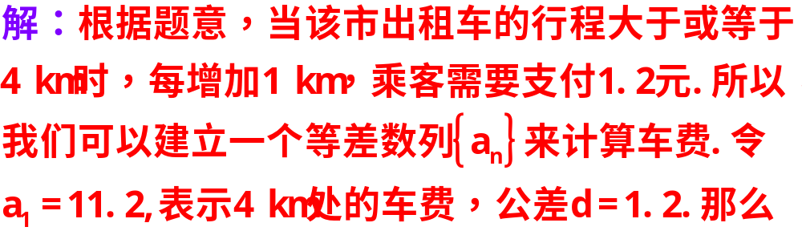
例3 某市出租车的计价标准为1.2元/km，起步价为10元，即最初的4 km（不含4千米）计费10元.如果某人乘坐该市的出租车去往14 km处的目的地，且一路畅通，等候时间为0，需要支付多少车费?

Slide 8

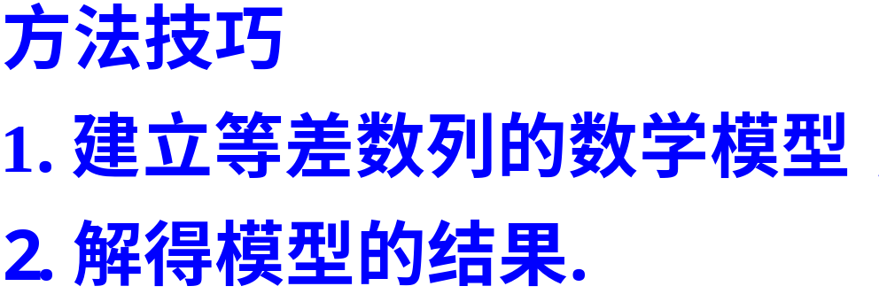

Slide 9
证明等差数列的方法：
1.利用定义;
2.利用等差中项的性质;
3.利用通项公式是一次函数的性质.

Slide 10
例3 梯子的最高一级宽33 cm，最低一级宽110 cm，中间
还有10级，各级的宽度成等差数列，计算中间各级的宽.
解: 由题意知，建立一个等差数列{a_{n}}来计算中间各级的宽，由已知条件，有a₁=33,a₁₂=110，n=12 ,
又a₁₂=a₁+(12-1)d，即110＝33＋11d，所以 d=7，
因此，a₂=33+7=40，a₃=40+7=47，…，a₁₁=96+7=103.
答：梯子中间各级的宽从上到下依次是40 cm、47 cm、
54 cm、61 cm、68 cm、75 cm、82 cm、89 cm、96 cm、103 cm.

Slide 11


例4 在等差数列{a_{n}}中，
(1)已知 a₆+a₉+a₁₂+a₁₅=20，求a₁+a₂₀.
熟记性质
解：由a₁+a₂₀ =a₆+a₁₅= a₉+a₁₂ 及
a₆+a₉+a₁₂+a₁₅=20，可得a₁+a₂₀=10.
(2)已知a₃+a₁₁=10，求a₆+a₇+a₈.
解：a₃+a₁₁ =a₆+a₈ =2a_{7 ，}又a₃+a₁₁=10，
所以 a₆+a₇+a₈= （a₃+a₁₁）=15.

Slide 12
(3)已知 a₄+a₅+a₆+a₇=56，a₄a₇=187，求a₁₄及公差d.
解:a₄+a₅+a₆+a₇=56，所以a₄+a₇=28，①
又a₄a₇=187②， 联立①②解得
a₄=17，
a₄=11，
或
a₇=11，
a₇=17，
所以d= -2或2, 从而a₁₄= -3或31.

Slide 13

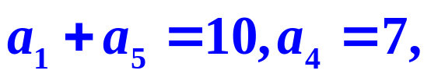
1.等差数列{a_{n}}的前三项依次为a-6，2a-5，-3a+2，则 a等于（ )
A. -1 B. 1 C.-2 D. 2
B
提示:
2(2a-5)=(-3a+2) +(a-6).
2.（福建高考）等差数列{a_{n}}中，
则数列{an}的公差为( )
B
A．1 B．2 C．3 D．4
提示:

Slide 14

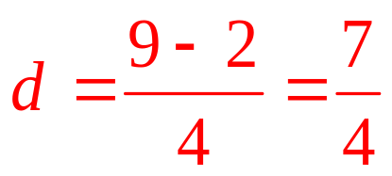
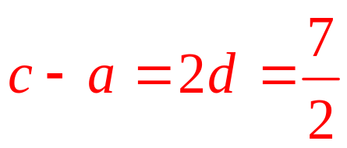

3．（上海高考）在等差数列 中， 若
a₁+ a₂+ a₃+ a₄=30，则a₂+ a₃= .
解析：
答案 ：15
4. （重庆高考）若2,a,b,c,9成等差数列，
则c-a=________________.
解析：因为2,a,b,c,9成等差数列，所以公差
,
.
答案：

Slide 15

（一）等差数列的基本性质
1.在等差数列{a_{n}}中，若m+n=p+q，则a_{m}+a_{n}=a_{p}+a_{q}.(m,n,p,q∈N*)
2.等差中项：如果a，A，b成等差数列，那么A叫做
a与b的等差中项.
3.等差数列中项数成等差数列的项构成等差数列.
4.两个等差数列{a_{n}},{b_{n}}的和、差还是等差数列,即{a_{n}±b_{n}}也是等差数列，{pa_{n}}、{a_{n}+c}也是等差数列.

Slide 16
（二）等差数列的证明
1.利用定义;
2.利用等差中项的性质;
3.利用通项公式是一次函数的性质.

